Slide 1
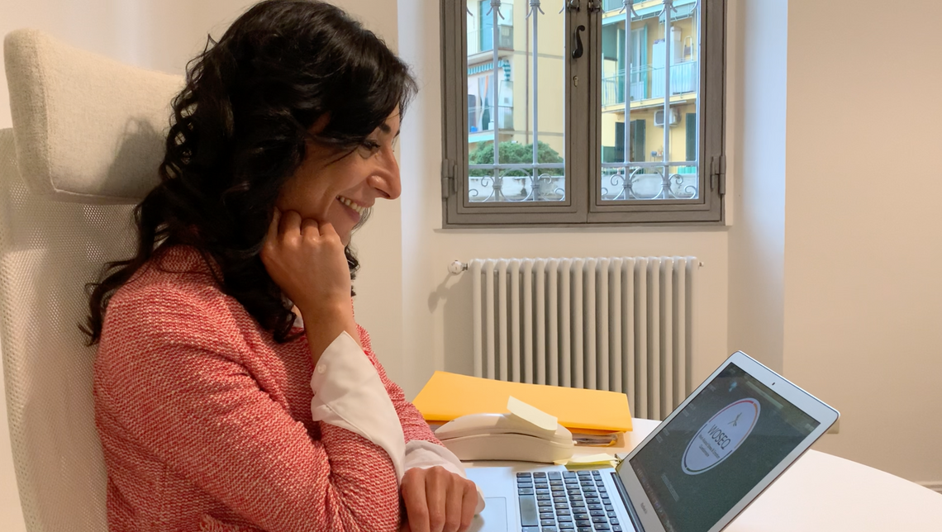


VALUTAZIONE Stress Lavoro-Correlato
con il Metodo
per il benessere in Nome Azienda
MATERIALE RISERVATO NON DIVULGABILE

Slide 2





INQUADRAMENTO LEGISLATIVO
OBBLIGO DI LEGGE
Il Datore di Lavoro presenta responsabilità non delegabili che concernono la valutazione del rischio stress lavoro-correlato, con conseguenze amministrative e penali (Art. 28, D.Lgs. 81/2008 e S.M.I.)
OGNI 2 ANNI
MATERIALE RISERVATO NON DIVULGABILE
La valutazione stress lavoro-correlato deve essere effettuata circa ogni 2 anni (cfr. linee guida INAIL, 2017)
RIORGANIZZAZIONI DEL LAVORO
In caso di riorganizzazioni del lavoro (ristrutturazioni aziendali, emergenze, etc.), la valutazione stress lavoro-correlato deve essere immediatamente rielaborata (Art. 29, D.Lgs. 81/2008 e S.M.I.)
Il progetto è linea con la normativa vigente (cfr. D.lgs. 81/08 e s.m.i., Accordo Quadro europeo dell’8 ottobre 2004, Accordo Stato-Regioni, Lett. Circ. 18.11.2010 Min. Lavoro e Pol. Soc, Rev.) e le linee guida revisionate da INAIL nel 2017
Notes:
L’artico 28 del dlg 81/08 norma la valutazione dello stress lavoro correlato ed obbliga il datore di lavoro ad effettuarla

Slide 3

STRESS LAVORO-CORRELATO (SLC)
STRESS LAVORO-CORRELATO (SLC)
DEFINIZIONE
«Lo stress correlato al lavoro è la risposta che le persone possono avere quando vengono presentate domande e pressioni sul lavoro che non corrispondono alle loro conoscenze e abilità e che mettono alla prova la loro capacità di far fronte»
(Organizzazione Mondiale della Sanità -OMS- 2017)
MATERIALE RISERVATO NON DIVULGABILE
Notes:
Esiste una differenza tra stress e stress lavoro correlato. Come definireste lo stress e lo stress lavoro correlato?
Il termine stress in italiano significa pressione, pressione che avvertiamo quando le richieste dell’ambiente superano le nostre risorse disponibili per fronteggiarle.
Lo stress può essere anche positivo (momento in cui usciamo dalla zona di comfort) uno stress che ci aiuta a cresce, a migliorarci…
Lo stress lavoro correlato ha di per se un accezione negativa, quando le pressioni derivanti dal lavoro superano le risorse per fronteggiarle.
Attraverso la nostra metodologia non si va a misurare le fonti di stress ma anche le fonti di benessere.
Andremo infatti ad indentificare ciò che funziona bene e ci fa star bene e ciò che invece rappresenta delle aree di criticità e soprattutto come migliorare.

Slide 4

CONSEGUENZE DELLO STRESS SULL'INDIVIDUO
FISICHE: emicrania, tensione muscolare, problemi digestivi, aumento del cortisolo, mancanza di appetito
EMOTIVE: cattivo umore, irritabilità, depressione, perdita di autostima e motivazione, senso di alienazione
COMPORTAMENTALI: consumo di alcool, fumo, cibo, droghe, disturbi del sonno
COGNITIVE: mancanza di concentrazione, difficoltà ad apprendere cose nuove, a memorizzare e ricordare, indecisione, pensiero negativo
MATERIALE RISERVATO NON DIVULGABILE
Notes:
Ci sono molte conseguenze dello stress sull’individuo…..
capiamo bene che l’implicazione sul lavoro è lampante

Slide 5
CONSEGUENZE DELLO STRESS SULL'ORGANIZZAZIONE
Assenteismo
Turnover
Errori
Infortuni
Demotivazione
Riduzione della Prestazione
Costi Aziendali
I costi dello stress sul lavoro in Europa sono di circa 240 miliardi di euro l'anno (Eu-Osha)
Inserire immagine delll'Azienda
MATERIALE RISERVATO NON DIVULGABILE
Notes:
Queste conseguenze sull’individuo si riversano sull’organizzazione….
Effettuare una valutazione fatta bene è strategico non solo perché è obbligo di legge ma anche perchè è informativa e ci può aiutare anche ad implementare scelte aziendali importanti

Slide 6

LO STRESS IN CIFRE: STATO DELL’ ARTE IN ITALIA
INFORTUNI
703.432 nell’ultimo anno,
con un aumento del 24,6% rispetto all’anno precedente (68.000 casi in più* al netto delle denunce per contagio da COVID)
* 40,5% nel genere femminile
15,6% nel genere maschile
MALATTIE PROFESSIONALI
14.878 nell’ultimo anno,
con un aumento del 23,4% rispetto all’anno precedente
Il 27% dei lavoratori è affetto da stress, ansia o depression causati o peggiorati dalla condizione lavorativa
DISPARITÀ E MOLESTIE
Aumento di violenza, discriminazioni sul lavoro e mobbing
RISCHI BIOLOGICI E INCERTEZZE
Fenomeni di natura mondiale quali il climate change, l’emergenza COVID-19 e la Guerra in Europa hanno accresciuto i potenziali impatti psicologici legati alla stabilità del lavoro, alla crisi economica, alla paura per la propria incolumità, etc.
FONTI: Eu-Osha; INAIL (2023)
MATERIALE RISERVATO NON DIVULGABILE

Slide 7

PARITÀ DI GENERE
La pandemia ha acuito la condizione della donna e, a oggi, il raggiungimento della parità di genere è ancora lontano
DIVARIO RETRIBUTIVO
Le donne lavoratrici nell’UE guadagnano in media il 12,7% in meno all’ora rispetto agli uomini
DISOCCUPAZIONE
24,9% → genere femminile
16,6% → genere maschile
MATERIALE RISERVATO NON DIVULGABILE

Slide 8

VERSO LA CERTIFICAZIONE SULLA PARITÀ DI GENERE
GENNAIO 2021
15.01.21: entra in vigore la Convenzione dell’Organizzazione Italiana del Lavoro (OIL) del 21.06.19 n.190
Obiettivo: eliminazione della violenza e delle molestie sul luogo di lavoro attraverso un rafforzamento di strumenti giuridici e interventi di prevenzione
L’Italia ha ratificato la Convenzione, ma deve ancora legiferare in merito
OTTOBRE 2022
29.10.22: l’Italia ratifica la Convenzione OIL (Legge 04/2021)
Obiettivo: inclusione della violenza e delle molestie nella gestione della salute e della sicurezza sul lavoro per gestire preventivamente i rischi psicosociali
MAGGIO 2022
06.05.22: Sistema di certificazione della parità di genere (PNRR)
Obiettivo: accompagnare le imprese ad adottare policy adeguate a ridurre il divario di genere e promuovere una maggiore inclusione nei luoghi di lavoro
Prassi di riferimento: UNI/PdR 125:2022
2023 – 2024
12.09.23: evento «Prevenire le violazioni dell’integrità personale sul posto di lavoro: molestie sessuali, mobbing e comportamenti discriminatori in ambito professionale» promosso dal Servizio per le Pari Opportunità della Cancelleria dello Stato
2024: survey nazionale sulla parità di genere nel luoghi di lavoro a cura di AIDP (Associazione Italiana per la Direzione del Personale
MATERIALE RISERVATO NON DIVULGABILE

Slide 9
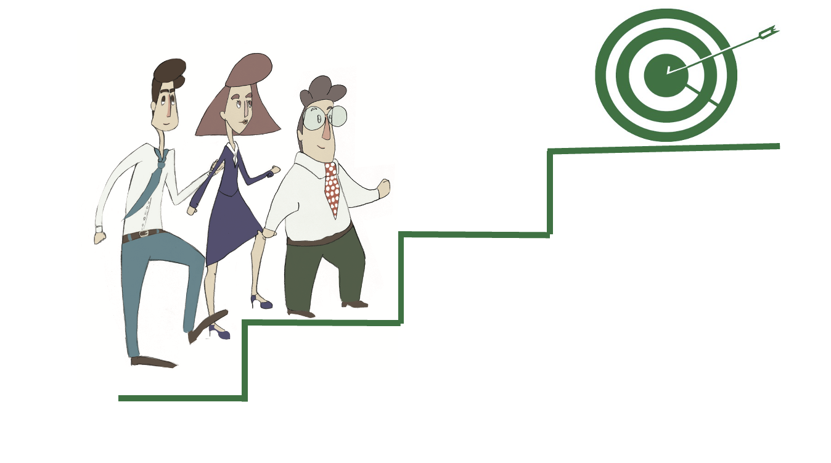
PROGETTI FUTURI
2030
Raggiungere l’uguaglianza di genere attraverso policy adeguate a ridurre il divario di genere (Obiettivi di Sviluppo del Millennio)
Valutare i rischi biologici dovuti ai cambiamenti climatici che possono avere conseguenze dirette e indirette sulla salute e sicurezza dei lavoratori
MATERIALE RISERVATO NON DIVULGABILE

Slide 10





Prevenire e gestire le ricadute negative da stress lavoro-correlato (malattie professionali, criticità relazionali, assenteismo, discriminazioni di genere, etc.)
Valutare i rischi da stress lavoro-correlato con una metodologia approfondita e innovativa che vada ben oltre il livello minimo di attuazione dell’obbligo
Obiettivi
Valutazione SLC con il Metodo
MATERIALE RISERVATO NON DIVULGABILE
Valutare i rischi specifici ed emergenti e favorire la parità di genere e l’inclusione
Identificare azioni di miglioramento efficaci per promuovere il benessere organizzativo e l’efficienza in Nome Azienda
Notes:
Gli obiettivi della nostra valutazione sono….
3_Abbiamo validato un questionario aggiornato con item che tengono conto anche dei nuovi rischi legati alla pandemina
È importate andare a misurare lo slc in fase pandemica poiché è proprio in momenti come questi che è fondamentale prendere in considerazione i rischi di tipo psicofisico
Prima si prendeva in considerazione molto più la sfera fisica ma è fondamentale analizzare anche i rischi psicologici
Ad oggi non ci sono più momenti di tranquillità nelle aziende che ci consentono di trovare il momento perfetto per valutare ma è fondamentale valutare durante i periodi critici per avere dei risultati concreti
4_La nostra è una valutazione partecipata, in tutte le fasi comprese le soluzioni. I partecipanti sono chiamati a proporre delle soluzioni applicabili

Slide 11


FASI METODOLOGIA
1. Fase
Propedeutica
- Gruppo di gestione
- Gruppi omogenei
- Cronoprogramma
- Comunicazione
2. Valutazione
Preliminare
- Liste di controllo INAIL​
- Calcolo indice di rischio​
- Presentazione risultati ​
MATERIALE RISERVATO NON DIVULGABILE
3. Valutazione
approfondita
- Questionario WOSEQ
- Focus group
- Interviste
4. Pianificazione
interventi
- Restituzione risultati​ e
trend rischio SLC
- Azioni di miglioramento ​
- Comunicazione ​

Slide 12
FASI METODOLOGIA
1. Fase
Propedeutica
- Gruppo di gestione
- Gruppi omogenei
- Cronoprogramma
- Comunicazione
2. Valutazione
Preliminare
- Liste di controllo INAIL​
- Calcolo indice di rischio​
- Presentazione risultati ​
MATERIALE RISERVATO NON DIVULGABILE
3. Valutazione
approfondita
- Questionario WOSEQ
Luxury for Kering
- Focus group
- Interviste
4. Pianificazione
interventi
- Restituzione risultati​ e
trend rischio SLC
- Azioni di miglioramento ​
- Comunicazione ​

Slide 13
FASI METODOLOGIA
1. Fase
Propedeutica
- Gruppo di gestione
- Gruppi omogenei
- Cronoprogramma
- Comunicazione
2. Valutazione
Preliminare
- Liste di controllo INAIL​
- Calcolo indice di rischio​
- Presentazione risultati ​
MATERIALE RISERVATO NON DIVULGABILE
3. Valutazione
approfondita
- Questionario WOSEQ
Pharma
- Focus group
- Interviste
4. Pianificazione
interventi
- Restituzione risultati​ e
trend rischio SLC
- Azioni di miglioramento ​
- Comunicazione ​

Slide 14
FASI METODOLOGIA
1. Fase
Propedeutica
- Gruppo di gestione
- Gruppi omogenei
- Cronoprogramma
- Comunicazione
2. Valutazione
Preliminare
- Liste di controllo INAIL​
- Calcolo indice di rischio​
- Presentazione risultati ​
MATERIALE RISERVATO NON DIVULGABILE
3. Valutazione
approfondita
- Questionario WOSEQ
Trasporto su Rotaia
- Focus group
- Interviste
4. Pianificazione
interventi
- Restituzione risultati​ e
trend rischio SLC
- Azioni di miglioramento ​
- Comunicazione ​

Slide 15





IL QUESTIONARIO WOSEQ
TUTELA IN CASO D'ISPEZIONE: il questionario è in linea con quanto previsto dal D.Lgs 81/08 e s.m.i e da INAIL
RISCHI SLC D’ATTUALITÀ: Technostress, Discriminazioni, Violenza Fisica e/o Psicologica, Parità di Genere e Rischio Biologico
SMART: viene personalizzato automaticamente in base alle risposte fornite dal lavoratore
SCIENTIFICO: creato e validato da professori e ricercatori delle Università di Firenze e di Torino
EMOTION REVOLUTION - YALE UNIVERSITY: misura il clima emotivo
MULTI-DEVICE: semplice da compilare da qualsiasi dispositivo (cellulare, Pc, tablet, etc.)
PRIVACY: maggior protezione dei dati perché utilizza una piattaforma proprietaria
OFFRE SOLUZIONI CONCRETE: misura i fattori di rischio SLC e coinvolge i lavoratori nell'identificazione di fonti di benessere e azioni di miglioramento
TURNI: include una scala sui fattori di stress legati al turno di lavoro
VALUTAZIONE
STRESS
LAVORO-CORRELATO
FORMAZIONE ESPERIENZIALE
SU GESTIONE STRESS
MATERIALE RISERVATO NON DIVULGABILE
Ideatori
Laura Artusio, Ph.D.
Silvia Guarnieri, Ph.D.
Responsabile PERLAB (già spin-off Universitario)
Membro del Yale Center for Emotional Intelligence
Viceresponsabile PERLAB
Psicologa, Psicoterapeuta
COACHING ONLINE
ONE-TO-ONE SU GESTIONE STRESS
Michele Settanni, Ph.D.
Davide Marengo, Ph.D.
Università di Torino
Professore Asoociato Psicometria
Psicologo, Metodologo PERLAB
Università di Torino
Postdoc
Psicologo, Metodologo PERLAB
www.perwork.it

Slide 16

IL QUESTIONARIO WOSEQ
TUTELA IN CASO D'ISPEZIONE: il questionario è in linea con quanto previsto dal D.Lgs 81/08 e s.m.i e da INAIL
PERSONALIZZATO: è stato personalizzato per il settore del trasporto su rotaia
RISCHI SLC D’ATTUALITÀ: Technostress, Parità di Genere e Rischio Biologico
SMART: viene personalizzato automaticamente in base alle risposte fornite dal lavoratore
SCIENTIFICO: creato e validato da professori e ricercatori delle Università di Firenze e di Torino
EMOTION REVOLUTION - YALE UNIVERSITY: misura il clima emotivo
MULTI-DEVICE: semplice da compilare da qualsiasi dispositivo (cellulare, Pc, tablet, etc.)
PRIVACY: maggior protezione dei dati perché utilizza una piattaforma proprietaria
OFFRE SOLUZIONI CONCRETE: misura i fattori di rischio SLC e coinvolge i lavoratori nell'identificazione di fonti di benessere e azioni di miglioramento
VALUTAZIONE
STRESS
LAVORO-CORRELATO
FORMAZIONE ESPERIENZIALE
SU GESTIONE STRESS
MATERIALE RISERVATO NON DIVULGABILE
Ideatori
Laura Artusio, Ph.D.
Silvia Guarnieri, Ph.D.
Responsabile PERLAB (già spin-off Universitario)
Membro del Yale Center for Emotional Intelligence
Viceresponsabile PERLAB
Psicologa, Psicoterapeuta
COACHING ONLINE
ONE-TO-ONE SU GESTIONE STRESS
Michele Settanni, Ph.D.
Davide Marengo, Ph.D.
Università di Torino
Professore Asoociato Psicometria
Psicologo, Metodologo PERLAB
Università di Torino
Postdoc
Psicologo, Metodologo PERLAB
www.perwork.it

Slide 17

IL QUESTIONARIO WOSEQ
TUTELA IN CASO D'ISPEZIONE: il questionario è in linea con quanto previsto dal D.Lgs 81/08 e s.m.i e da INAIL
PERSONALIZZATO: è stato personalizzato per il settore del lusso e per il Gruppo Kering
RISCHI SLC D’ATTUALITÀ: Technostress, Discriminazioni, Violenza Fisica e/o Psicologica, Parità di Genere e Rischio Biologico
SMART: viene personalizzato automaticamente in base alle risposte fornite dal lavoratore
SCIENTIFICO: creato e validato da professori e ricercatori delle Università di Firenze e di Torino
EMOTION REVOLUTION - YALE UNIVERSITY: misura il clima emotive
MULTI-DEVICE: semplice da compilare da qualsiasi dispositivo (cellulare, Pc, tablet, etc.)
PRIVACY: maggior protezione dei dati perché utilizza una piattaforma proprietaria
OFFRE SOLUZIONI CONCRETE: misura i fattori di rischio SLC e coinvolge i lavoratori nell'identificazione di fonti di benessere e azioni di miglioramento
VALUTAZIONE
STRESS
LAVORO-CORRELATO
FORMAZIONE ESPERIENZIALE
SU GESTIONE STRESS
MATERIALE RISERVATO NON DIVULGABILE
Ideatori
Laura Artusio, Ph.D.
Silvia Guarnieri, Ph.D.
Responsabile PERLAB (già spin-off Universitario)
Membro del Yale Center for Emotional Intelligence
Viceresponsabile PERLAB
Psicologa, Psicoterapeuta
COACHING ONLINE
ONE-TO-ONE SU GESTIONE STRESS
Michele Settanni, Ph.D.
Davide Marengo, Ph.D.
Università di Torino
Professore Asoociato Psicometria
Psicologo, Metodologo PERLAB
Università di Torino
Postdoc
Psicologo, Metodologo PERLAB
www.perwork.it

Slide 18

IL QUESTIONARIO WOSEQ
TUTELA IN CASO D'ISPEZIONE: il questionario è in linea con quanto previsto dal D.Lgs 81/08 e s.m.i e da INAIL
PERSONALIZZATO: è stato personalizzato per il settore farmaceutico
RISCHI SLC D’ATTUALITÀ: Technostress, Parità di Genere e Rischio Biologico
SMART: viene personalizzato automaticamente in base alle risposte fornite dal lavoratore
SCIENTIFICO: creato e validato da professori e ricercatori delle Università di Firenze e di Torino
EMOTION REVOLUTION - YALE UNIVERSITY: misura il clima emotivo
MULTI-DEVICE: semplice da compilare da qualsiasi dispositivo (cellulare, Pc, tablet, etc.)
PRIVACY: maggior protezione dei dati perché utilizza una piattaforma proprietaria
OFFRE SOLUZIONI CONCRETE: misura i fattori di rischio SLC e coinvolge i lavoratori nell'identificazione di fonti di benessere e azioni di miglioramento
VALUTAZIONE
STRESS
LAVORO-CORRELATO
FORMAZIONE ESPERIENZIALE
SU GESTIONE STRESS
MATERIALE RISERVATO NON DIVULGABILE
Ideatori
Laura Artusio, Ph.D.
Silvia Guarnieri, Ph.D.
Responsabile PERLAB (già spin-off Universitario)
Membro del Yale Center for Emotional Intelligence
Viceresponsabile PERLAB
Psicologa, Psicoterapeuta
COACHING ONLINE
ONE-TO-ONE SU GESTIONE STRESS
Michele Settanni, Ph.D.
Davide Marengo, Ph.D.
Università di Torino
Professore Asoociato Psicometria
Psicologo, Metodologo PERLAB
Università di Torino
Postdoc
Psicologo, Metodologo PERLAB
www.perwork.it

Slide 19
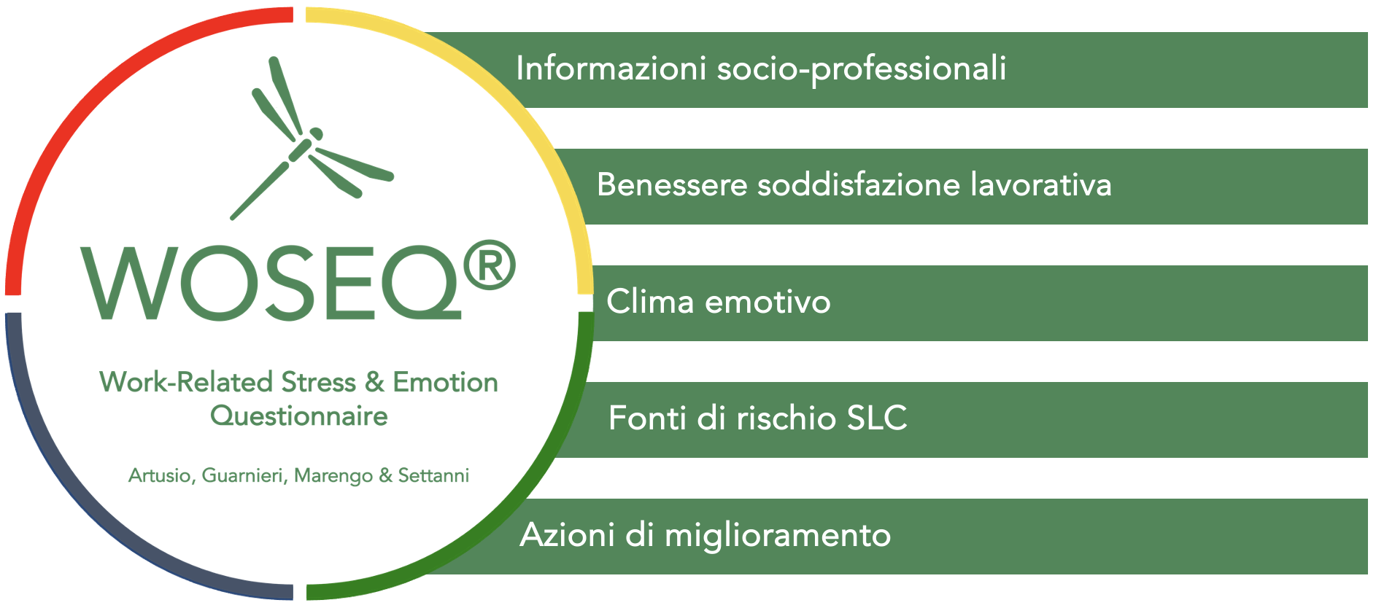
SEZIONI DEL QUESTIONARIO
MATERIALE RISERVATO NON DIVULGABILE
MATERIALE RISERVATO NON DIVULGABILE

Slide 20
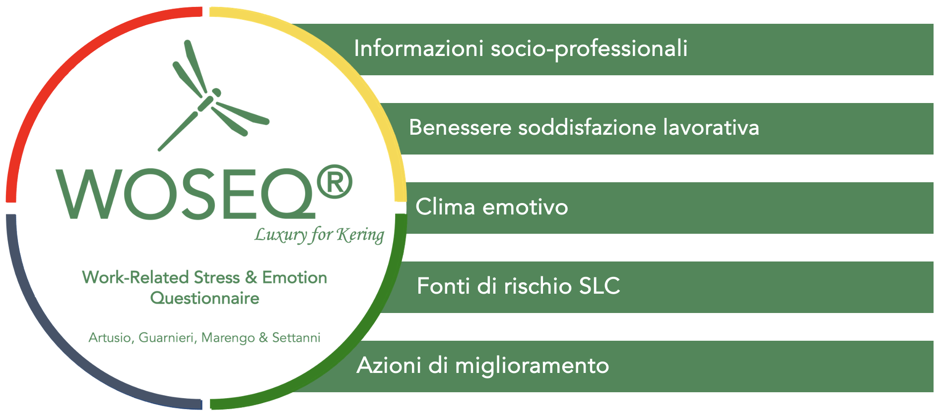
SEZIONI DEL QUESTIONARIO
MATERIALE RISERVATO NON DIVULGABILE
MATERIALE RISERVATO NON DIVULGABILE

Slide 21
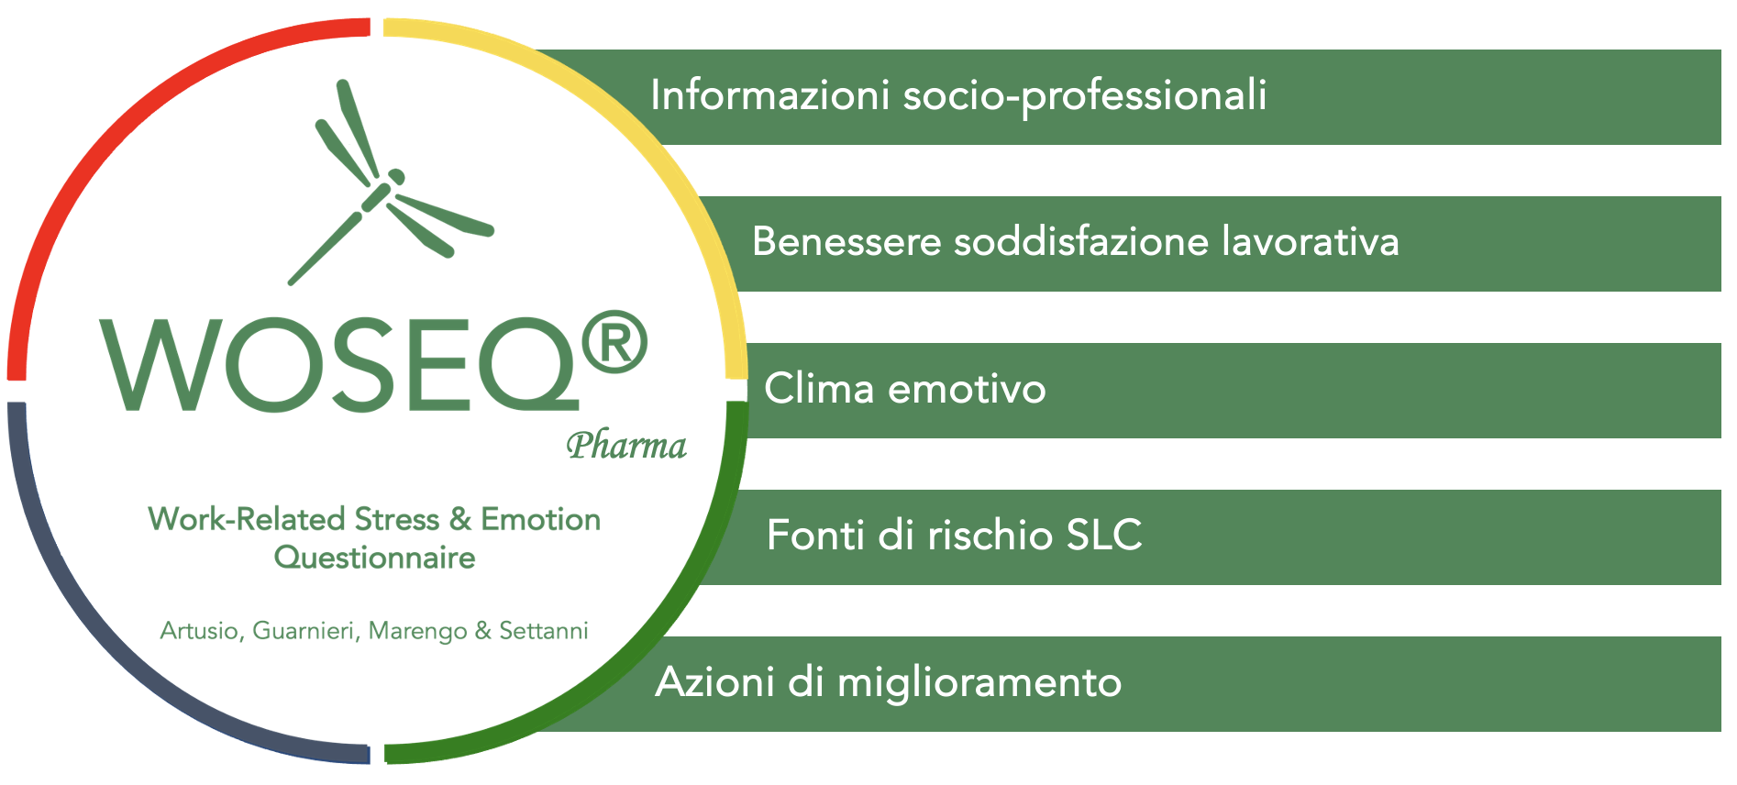
SEZIONI DEL QUESTIONARIO
MATERIALE RISERVATO NON DIVULGABILE
MATERIALE RISERVATO NON DIVULGABILE

Slide 22
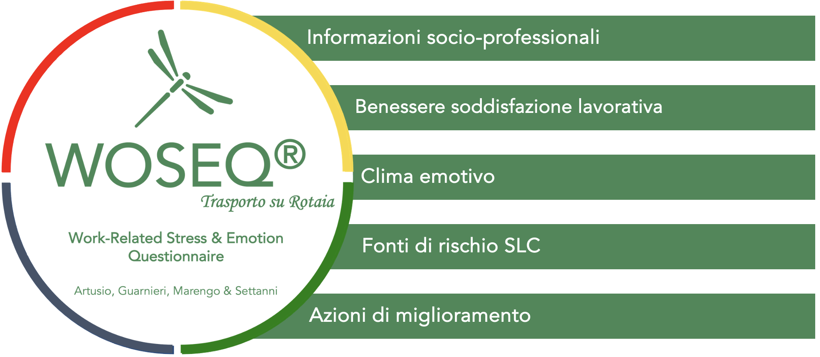
SEZIONI DEL QUESTIONARIO
MATERIALE RISERVATO NON DIVULGABILE
MATERIALE RISERVATO NON DIVULGABILE

Slide 23
QUESTIONARIO WOSEQ
RISCHI SLC CORE
Carico di Lavoro
Orario di Lavoro
Autonomia Decisionale
Ambiente di Lavoro
Pianificazione del Lavoro
Relazioni Interpersonali
Ruolo
Cultura Organizzativa
Interfaccia Casa-Lavoro
Sviluppo Professionale
RISCHI SLC ACCESSORI
Scarso Senso di Appartenenza
Insicurezza e Instabilità Economica
Rapporto con Clienti/Fornitori
Inutilità Lavoro Svolto
Technostress
Discriminazioni
Sfiducia nell’Organizzazione
Violenza Fisica e/o Psicologica
Parità di Genere
Rischio Biologico
Turni
MATERIALE RISERVATO NON DIVULGABILE
MATERIALE RISERVATO NON DIVULGABILE
Obiettivo: analisi approfondita dei rischi da stress lavoro-correlato e del clima emotivo aziendale
Tipologia: self-report online
Somministrazione: individuale e anonima
Tempo di compilazione: 15’/20'
Report: aggregato per Gruppi omogenei di lavoratori

Slide 24
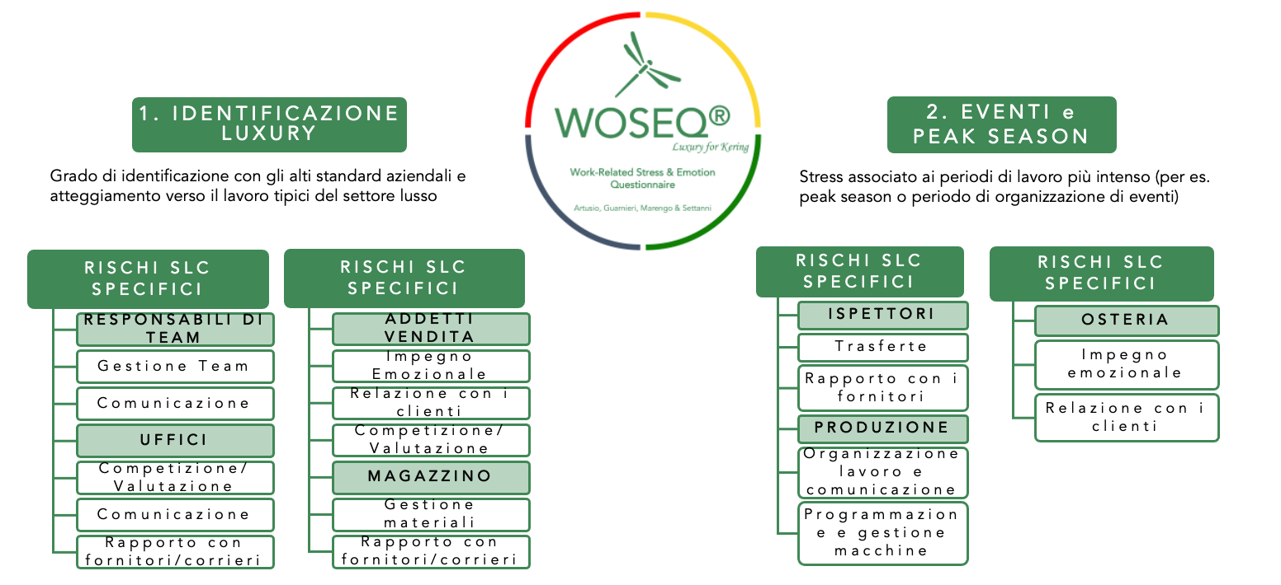
PROGETTO PERSONALIZZAZIONE QUESTIONARIO STRESS
MATERIALE RISERVATO NON DIVULGABILE
MATERIALE RISERVATO NON DIVULGABILE

Slide 25
PROGETTO PERSONALIZZAZIONE QUESTIONARIO STRESS
RISCHI SLC SPECIFICI
MISCELATORI/PREPARATORI/ PRODUZIONE
Sicurezza e Gestione del Rischio
Tecnologia e Attrezzature Complesse
LABORATORI
Sforzo Fisico e Problemi Ergonomici
Turni e Pianificazione del Lavoro
Sicurezza e Gestione del Rischio
Tecnologia e Attrezzature Complesse
Responsabilità e Conseguenze degli Errori
Responsabilità e Conseguenze degli Errori
Aspetti Etici e Riservatezza
MANUTENZIONE
Sicurezza e Gestione del Rischio
Tecnologia e Attrezzature Complesse
Responsabilità e Conseguenze degli Errori
Sforzo Fisico e Problemi Ergonomici
Innovazione e Ricerca
Turni e Pianificazione del Lavoro
MAGAZZINO
Sicurezza e Gestione del Rischio
Responsabilità e Conseguenze degli Errori
Sforzo Fisico e Problemi Ergonomici
Turni e Pianificazione del Lavoro
RISCHI SLC SPECIFICI
CONFEZIONAMENTO
Sicurezza e Gestione del Rischio
Tecnologia e Attrezzature Complesse
RICERCA E SVILUPPO (R&D)
Sforzo Fisico e Problemi Ergonomici
Turni e Pianificazione del Lavoro
Sicurezza e Gestione del Rischio
Responsabilità e Conseguenze degli Errori
Responsabilità e Conseguenze degli Errori
Aspetti Etici e Riservatezza
Innovazione e Ricerca
UFFICI
Aspetti Etici e Riservatezza
Interazioni con i Fornitori
INFORMATORI SCIENTIFICI
Sicurezza e Gestione del Rischio
Aspetti Etici e Riservatezza
Interazioni con i Clienti
RESPONSABILI/ COORDINATORI/ MANAGEMENT
Responsabilità e Conseguenze degli Errori
Aspetti Etici e Riservatezza
Innovazione e Ricerca
Interazione con i Fornitori
MATERIALE RISERVATO NON DIVULGABILE
MATERIALE RISERVATO NON DIVULGABILE
CONFORMITÀ NORMATIVA E PROCEDURE
Si riferisce alla necessità per i lavoratori di mantenersi
costantemente aggiornati sulle normative e sulle procedure regolatorie, assicurando che le proprie attività siano sempre conformi a leggi e regolamenti in continua evoluzione.

Slide 26

PROGETTO PERSONALIZZAZIONE QUESTIONARIO STRESS
RISCHI SLC SPECIFICI
DIRETTIVI E CAPITECNICI
Responsabilità per la Sicurezza
Gestione di Emergenze e Situazioni di Crisi
CAPITRENO
Responsabilità per la Sicurezza
Gestione di Emergenze e Situazioni di Crisi
Stress Fisico ed Ergonomico
Stress Legato ai Turni
Stress Legato ai Turni
Rapporto con Utenza e Gestione dei Conflitti
Coordinamento e Comunicazione in Situazioni Critiche
Incidenti Gravi
MANOVRATORI
Responsabilità per la Sicurezza
Stress Legato ai Turni
RISCHI SLC SPECIFICI
SALA OPERATIVA
Gestione di Emergenze e Situazioni di Crisi
Stress Legato ai Turni
ISTRUTTORI
BIGLIETTERIE, FRONT LINE E ADDETTI VARCHI
UFFICI
Responsabilità per la Sicurezza
Gestione di Emergenze e Situazioni di Crisi
Stress Legato ai Turni
Rapporto con Utenza e Gestione dei Conflitti
Coordinamento e Comunicazione in Situazioni Critiche
Gestione dei Dati Sensibili e Normative sulla Privacy
RISCHI SLC SPECIFICI
PREPARATORI DEL TRENO MOBILI
Responsabilità per la Sicurezza
Gestione di Emergenze e Situazioni di Crisi
PERSONALE ESERCIZIO DI TERRA
Responsabilità per la Sicurezza
Gestione di Emergenze e Situazioni di Crisi
Stress Fisico ed Ergonomico
Stress Legato ai Turni
RISCHI SLC SPECIFICI
MACCHINISTI
Gestione di Emergenze e Situazioni di Crisi
Stress Fisico ed Ergonomico
Stress Fisico ed Ergonomico
Responsabilità per la Sicurezza
MANUTENZIONE
Gestione di Emergenze e Situazioni di Crisi
Stress Legato ai Turni
Stress Legato ai Turni
Rapporto con Utenza e Gestione dei Conflitti
Incidenti Gravi
MATERIALE RISERVATO NON DIVULGABILE
MATERIALE RISERVATO NON DIVULGABILE

Slide 27

GRUPPO DI GESTIONE
FUNZIONE
Programmare, monitorare e agevolare l’attuazione dell’attività di valutazione e gestione del rischio SLC in Azienda
DL: CIAO
DDL: CIAO
MC: CIAO
RSPP: CIAO
Referente Comunicazione: CIAO
Team HR: CIAO
RLS: CIAO
Psicologo consulente PERLAB: CIAO
MATERIALE RISERVATO NON DIVULGABILE

Slide 28

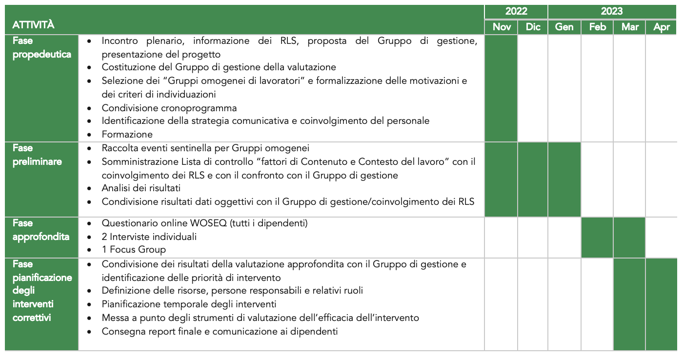
CRONOPROGRAMMA VALUTAZIONE STRESS LAVORO-CORRELATO
Cronoprogramma specifico per ogni Azienda
MATERIALE RISERVATO NON DIVULGABILE
Notes:
SALVARE LO SCREEN IN CARTELLA, COSì DA POTERLO RIUTILIZZARE DURANTE LA STESURA DEL REPORT

Slide 29


GRUPPI OMOGENEI
DEFINIZIONE
Gruppi omogenei di lavoratori (per esempio, per mansioni o partizioni organizzative) che risultino esposti a rischi dello stesso tipo secondo un'individuazione che ogni Datore di lavoro può autonomamente effettuare in ragione della effettiva organizzazione aziendale
POSSIBILI CRITERI
•Divisione per attività/partizione organizzativa (sedi, strutture, reparti, uffici);
•Divisione per mansioni;
•Divisione per attività con esposizione a rischio noto (es. call center, contatto diretto con utenti in stato di sofferenza…);
•Divisione per tipologia contrattuale.
GRUPPI OMOGENEI
CIAO*
CIAO
CIAO
*Non verranno somministrate le domande relative alle informazioni socio-professionali (per es. anzianità di servizio, orario di lavoro, genere, etc.)
Inserire tra descrittive WOSEQ Sede (xxx, xxx, xxx, etc. - inserire nomi delle diversi sedi)
MATERIALE RISERVATO NON DIVULGABILE

Slide 30

STRATEGIA COMUNICATIVA
Obiettivo: predisporre una campagna di comunicazione per informare i dipendenti di CIAO in merito alla Valutazione del rischio SLC attualmente in corso
BACHECHE AZIENDALI
BROCHURE (MAIL)
INTRANET AZIENDALE
NEWSLETTER
LIVE/VIDEO*
*Produzione di un video con un referente aziendale e un consulente PERLAB per comunicare una sintesi dei risultati della valutazione SLC
MATERIALE RISERVATO NON DIVULGABILE

Slide 31

NEXT STEP
1. Fase
Propedeutica
- Gruppo di gestione
- Gruppi omogenei
- Cronoprogramma
- Comunicazione
2. Valutazione
Preliminare
- Liste di controllo INAIL​
- Calcolo indice di rischio​
- Presentazione risultati ​
MATERIALE RISERVATO NON DIVULGABILE
3. Valutazione
approfondita
- Questionario WOSEQ
- Interviste
- Focus group
4. Pianificazione
interventi
- Restituzione risultati​ e trend rischio SLC
- Azioni di miglioramento ​
- Comunicazione ​

Slide 32
NEXT STEP
1. Fase
Propedeutica
- Gruppo di gestione
- Gruppi omogenei
- Cronoprogramma
- Comunicazione
2. Valutazione
Preliminare
- Liste di controllo INAIL​
- Calcolo indice di rischio​
- Presentazione risultati ​
MATERIALE RISERVATO NON DIVULGABILE
3. Valutazione
approfondita
- Questionario WOSEQ Luxury for Kering
- Interviste
- Focus group
4. Pianificazione
interventi
- Restituzione risultati​ e trend rischio SLC
- Azioni di miglioramento ​
- Comunicazione ​

Slide 33
NEXT STEP
1. Fase
Propedeutica
- Gruppo di gestione
- Gruppi omogenei
- Cronoprogramma
- Comunicazione
2. Valutazione
Preliminare
- Liste di controllo INAIL​
- Calcolo indice di rischio​
- Presentazione risultati ​
MATERIALE RISERVATO NON DIVULGABILE
3. Valutazione
approfondita
- Questionario WOSEQ Pharma
- Interviste
- Focus group
4. Pianificazione
interventi
- Restituzione risultati​ e trend rischio SLC
- Azioni di miglioramento ​
- Comunicazione ​

Slide 34
NEXT STEP
1. Fase
Propedeutica
- Gruppo di gestione
- Gruppi omogenei
- Cronoprogramma
- Comunicazione
2. Valutazione
Preliminare
- Liste di controllo INAIL​
- Calcolo indice di rischio​
- Presentazione risultati ​
MATERIALE RISERVATO NON DIVULGABILE
3. Valutazione
approfondita
- Questionario WOSEQ Trasporto su Rotaia
- Interviste
- Focus group
4. Pianificazione
interventi
- Restituzione risultati​ e trend rischio SLC
- Azioni di miglioramento ​
- Comunicazione ​

Slide 35
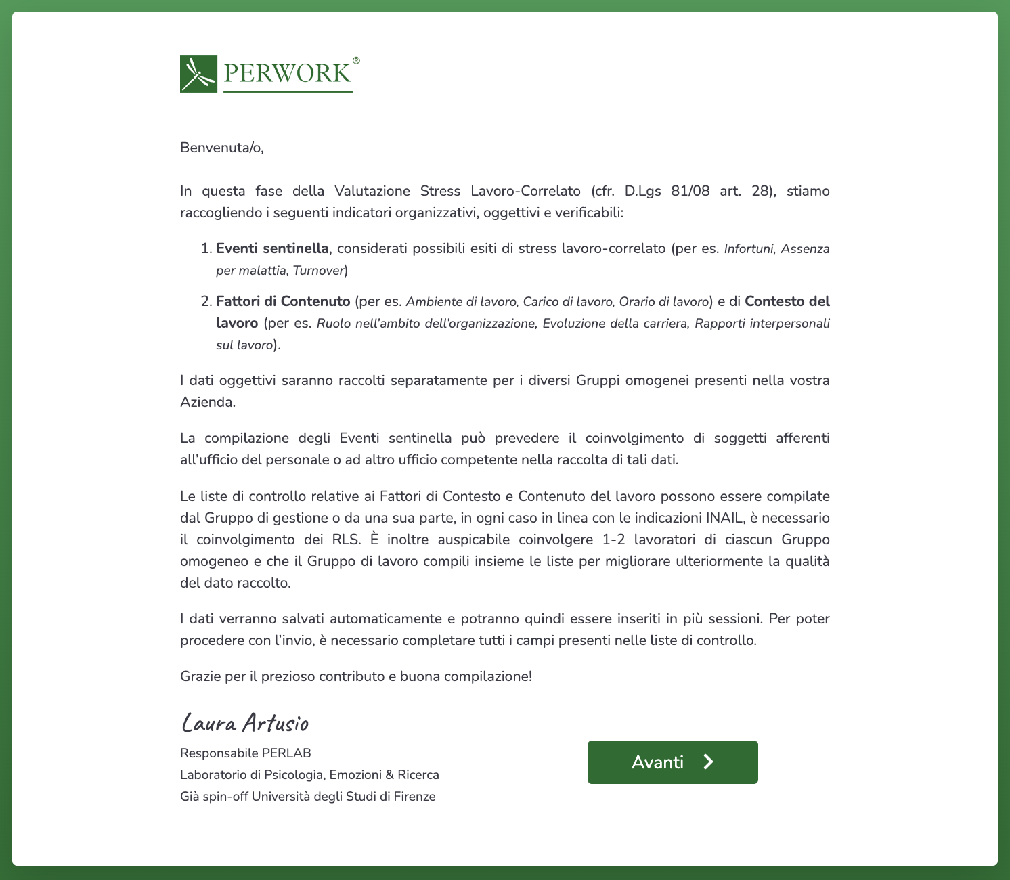
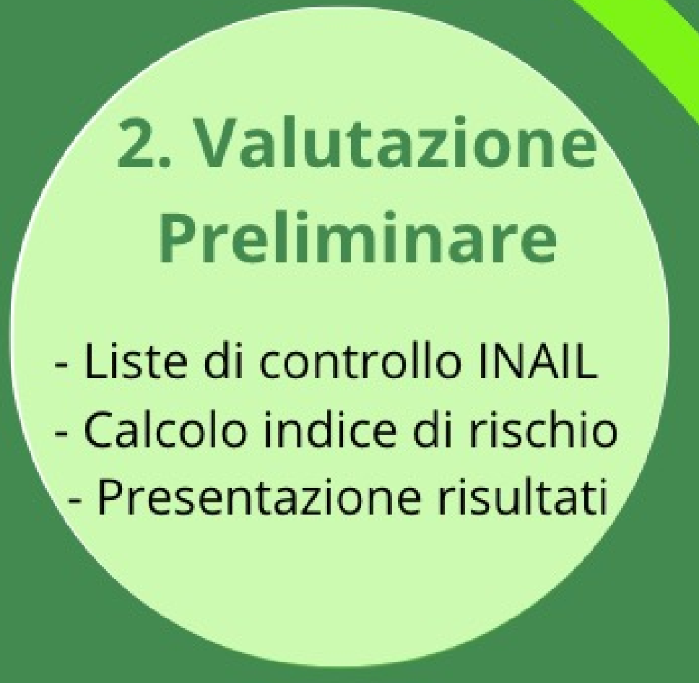



VALUTAZIONE PRELIMINARE – Raccolta dati oggettivi tramite piattaforma proprietaria PERLAB
MATERIALE RISERVATO NON DIVULGABILE

Slide 36
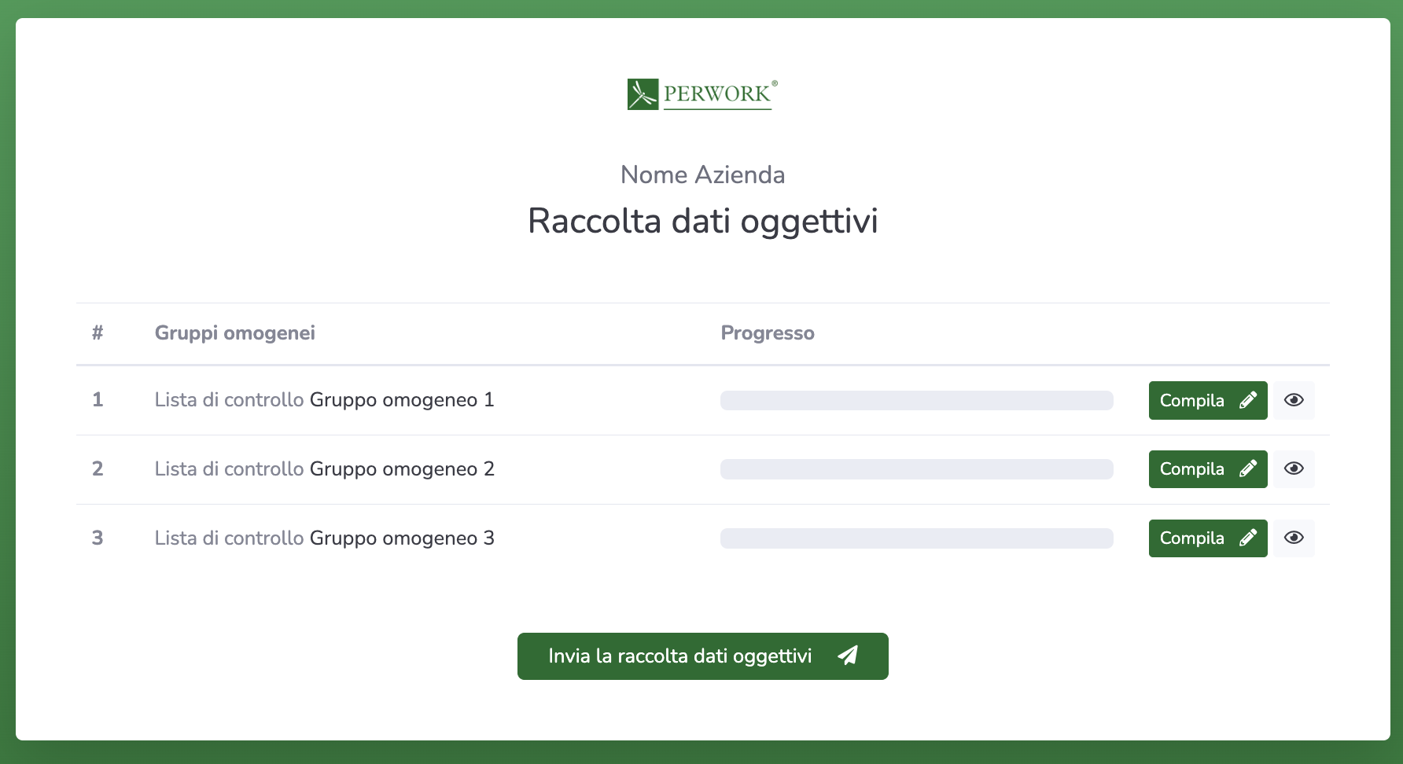
VALUTAZIONE PRELIMINARE – Raccolta dati oggettivi tramite piattaforma proprietaria PERLAB
MATERIALE RISERVATO NON DIVULGABILE

Slide 37
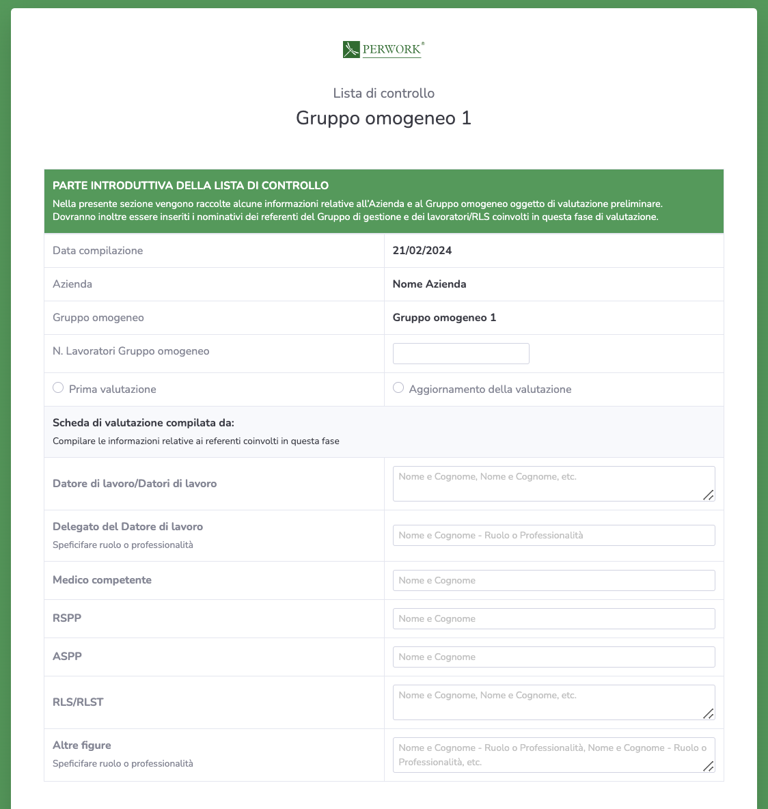
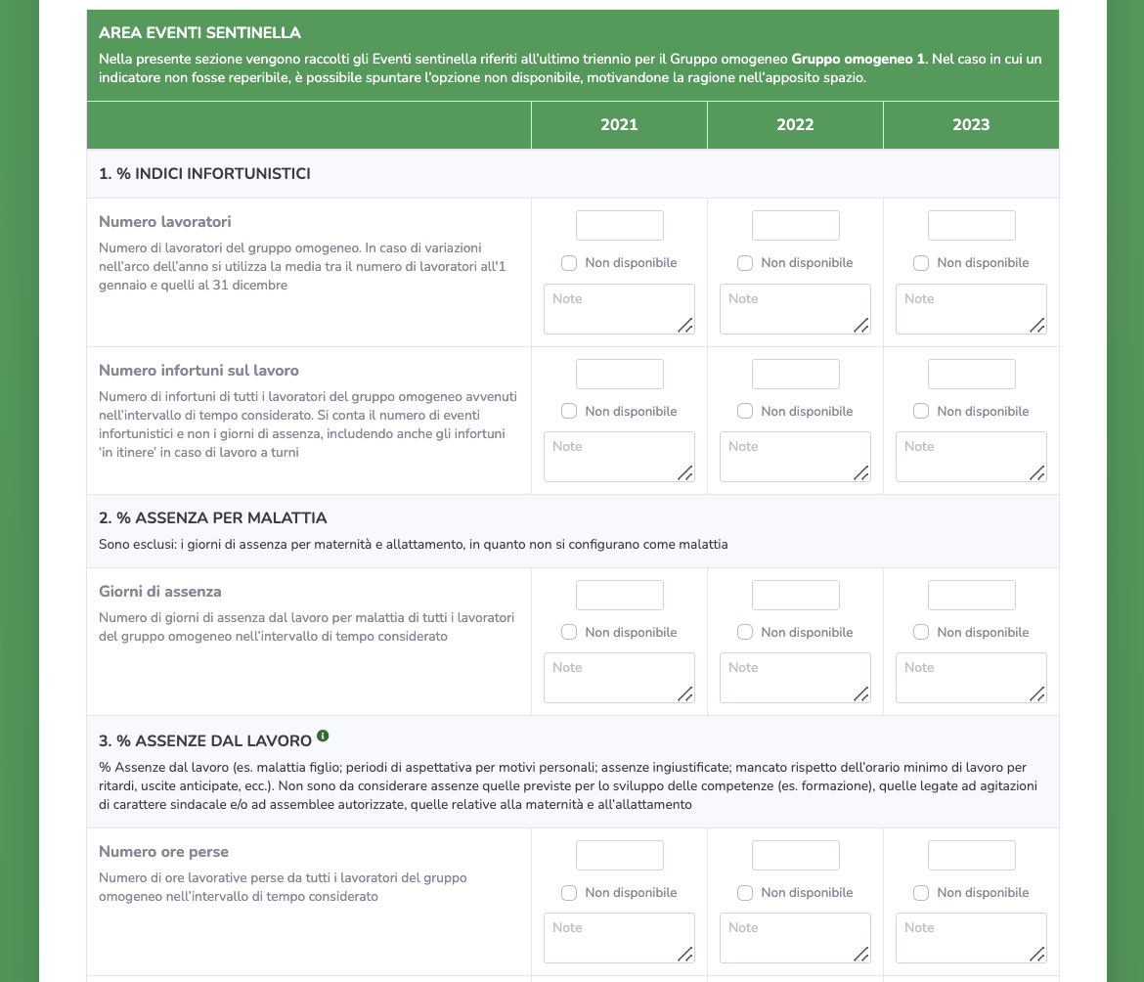
VALUTAZIONE PRELIMINARE – Raccolta dati oggettivi tramite piattaforma proprietaria PERLAB
MATERIALE RISERVATO NON DIVULGABILE

Slide 38
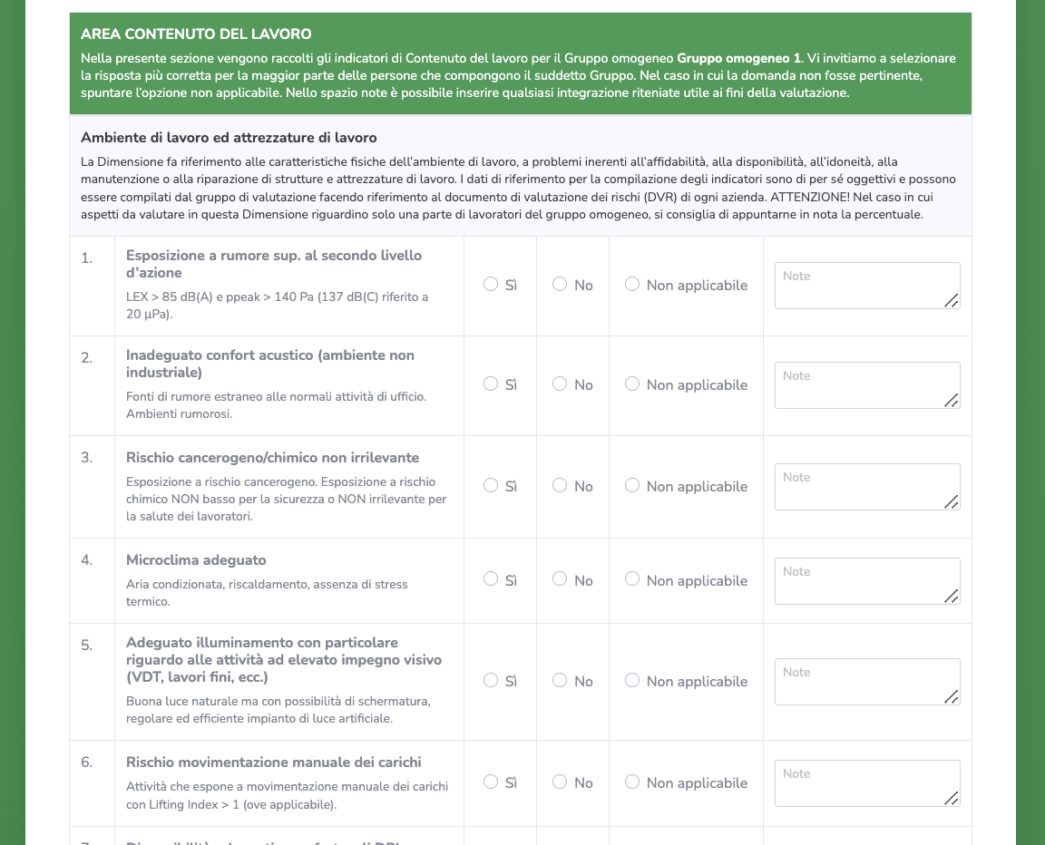
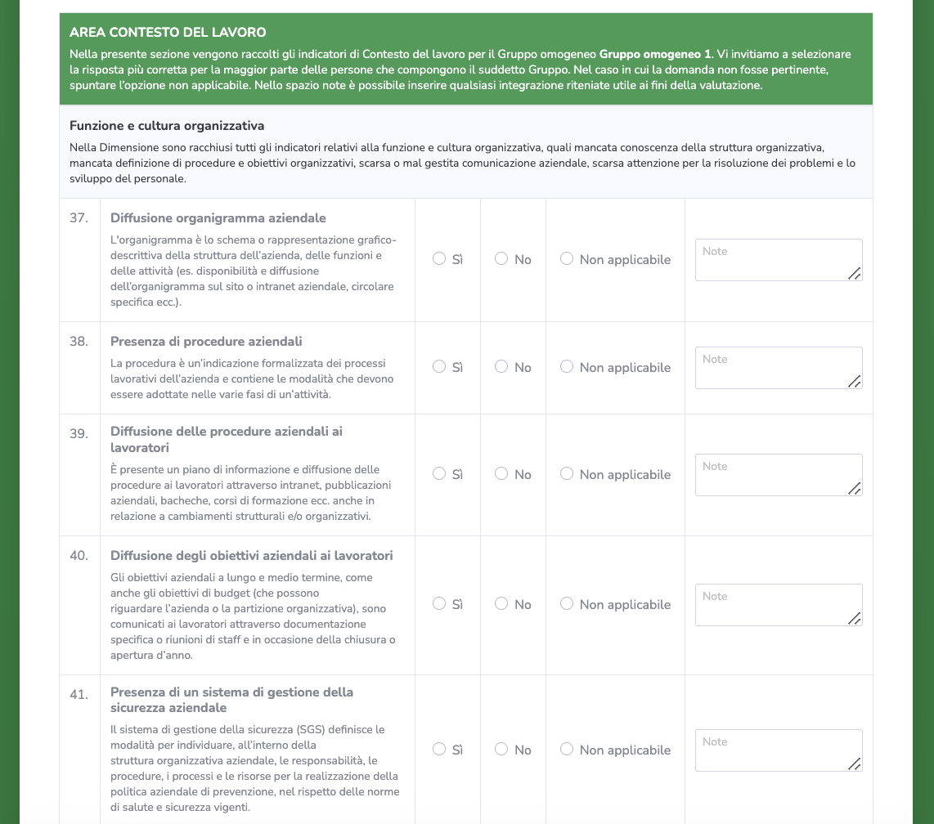
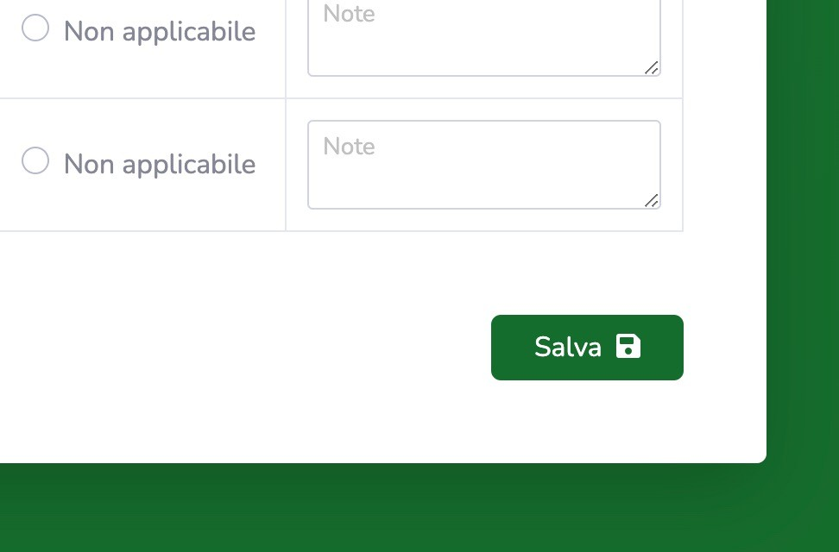
VALUTAZIONE PRELIMINARE – Raccolta dati oggettivi tramite piattaforma proprietaria PERLAB
MATERIALE RISERVATO NON DIVULGABILE

Slide 39
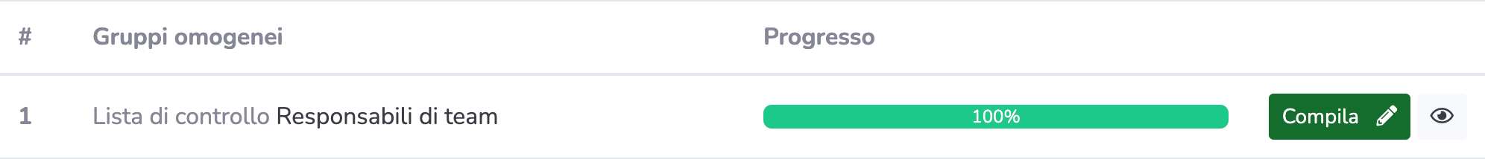

VALUTAZIONE PRELIMINARE – Raccolta dati oggettivi tramite piattaforma proprietaria PERLAB
Gruppo omogeneo 1
MATERIALE RISERVATO NON DIVULGABILE

Slide 40


NOME COGNOME CONSULENTE PERLAB
RUOLO CONSULENTE PERLAB
nome.cognome@perlab.net
349 3158338
PERLAB srls
Società Unipersonale
Via Erbosa, 8
Firenze
www.perlab.net

